Slide 1

自动微分的一种简单实现
https://github.com/guojj33/AutoGrad
姓名 郭佳俊
学号 21215074

Slide 2
梯度下降算法
计算损失
计算损失对网络参数的偏导数
根据偏导数和学习率更新参数，使得损失下降

Slide 3
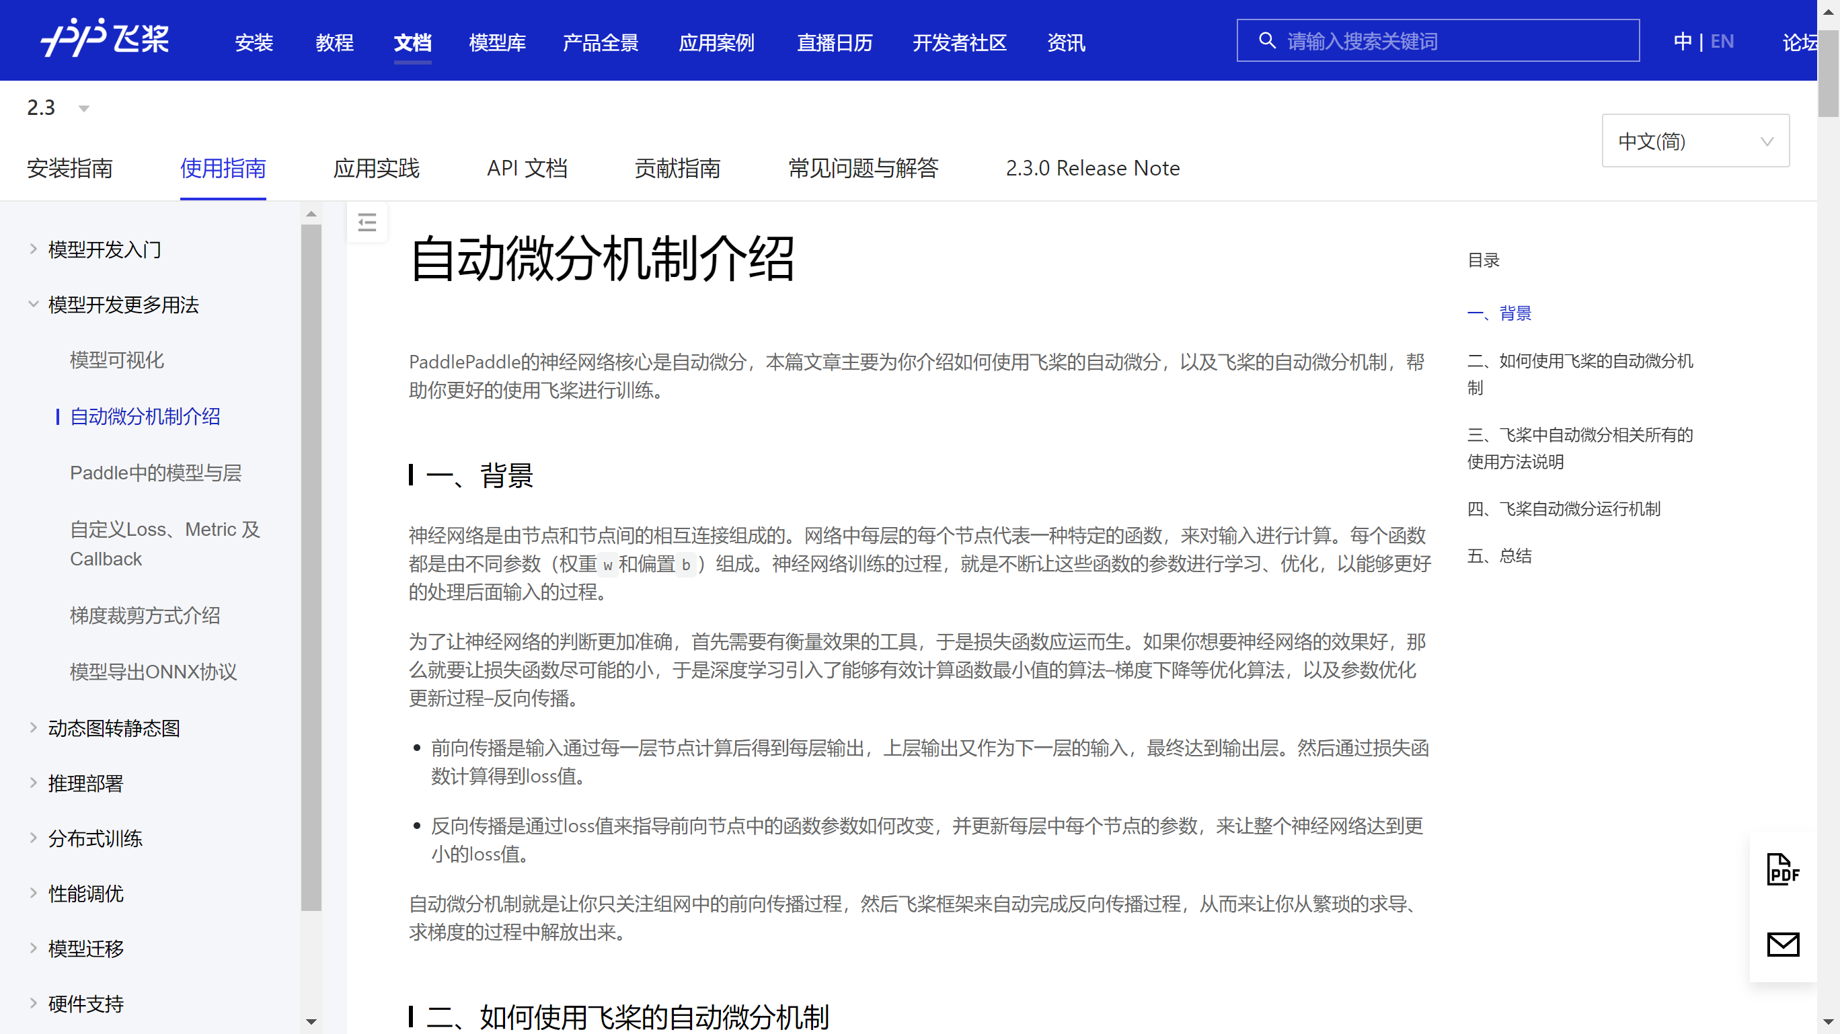
参考
符号微分
数值微分
前向自动微分
反向自动微分

Slide 4
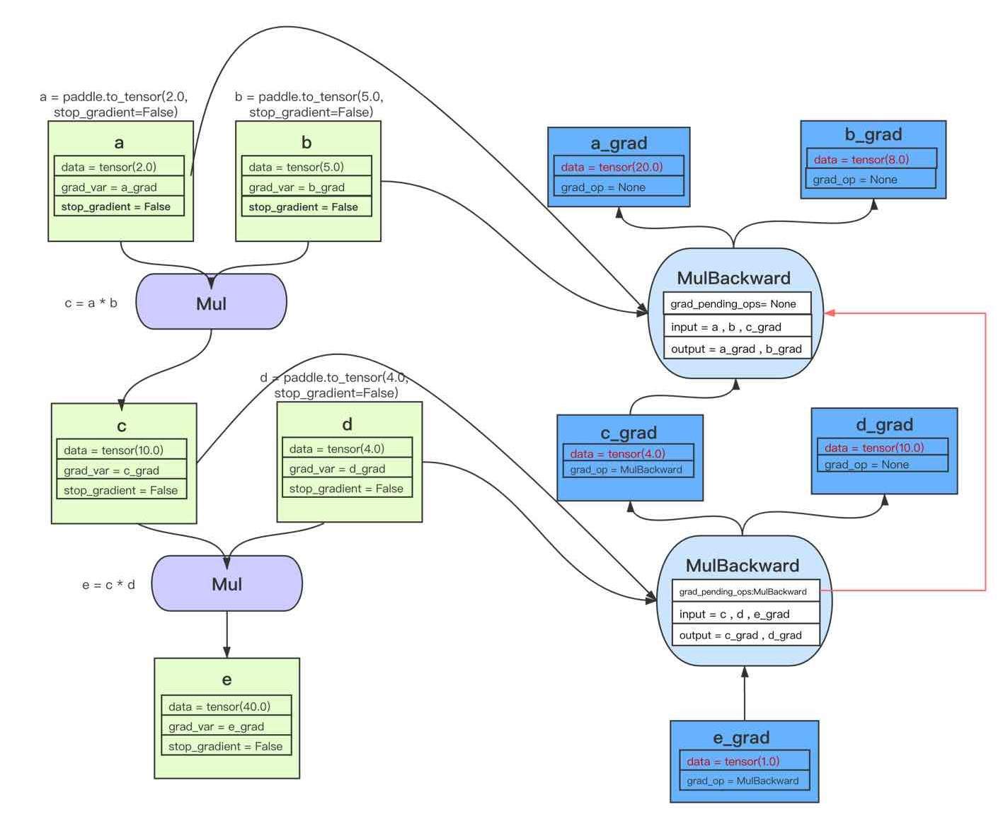
计算图和主要数据结构

Slide 5
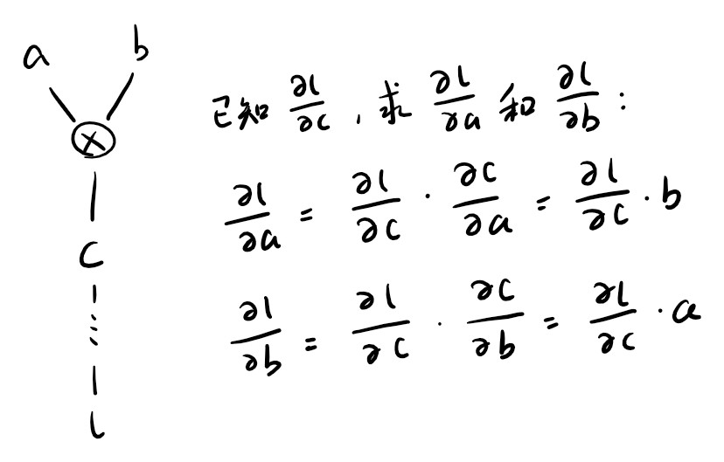
链式法则

Slide 6
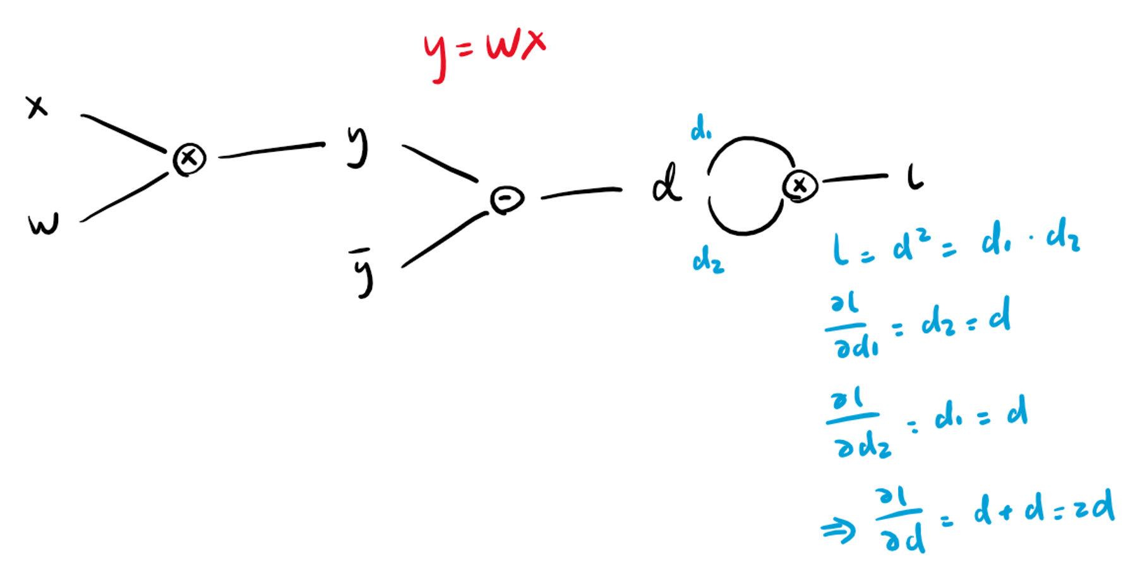
反向传播的顺序

Slide 7
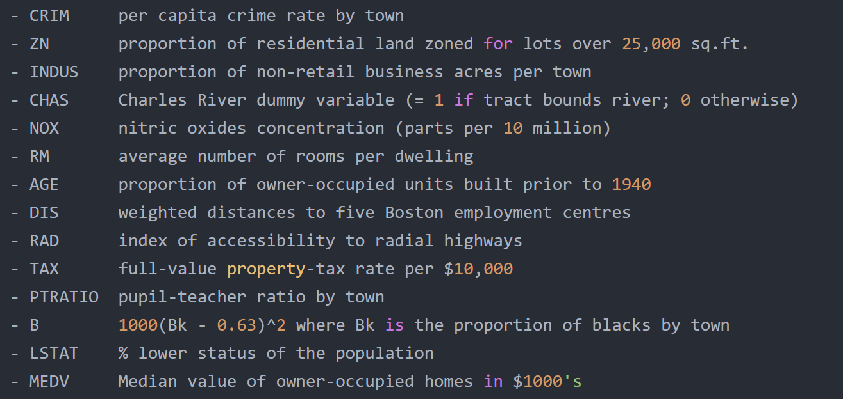
波士顿房价数据集
X: 13维
Y: 1维
507个样本:
405 for training
102 for testing

Slide 8
线性回归
// 计算误差
Mat y_pred = trainX_norm * W + b;
Mat diff = y_pred - trainY;
Mat se_loss = diff.transpose() * diff;
se_loss = se_loss / trainNum;
// 反向传播
se_loss.backward();
// 更新参数
W.update(lr_rate);
b.update(lr_rate);
class Mat {
private:
vector< vector<_Float*> > data;
int row = 0;
int col = 0;
…
class _Float {
public:
float data = 0;
GradVar * grad = nullptr;
bool stop_grad = false;
…
friend _Float& operator+(_Float &a, _Float &b);
friend _Float& operator-(_Float &a, _Float &b);
friend _Float& operator*(_Float &a, _Float &b);
…

Slide 9
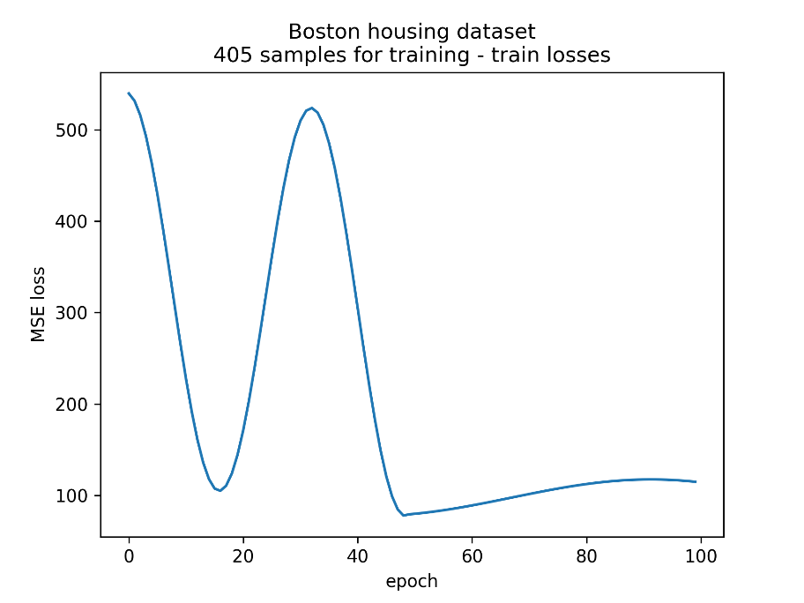
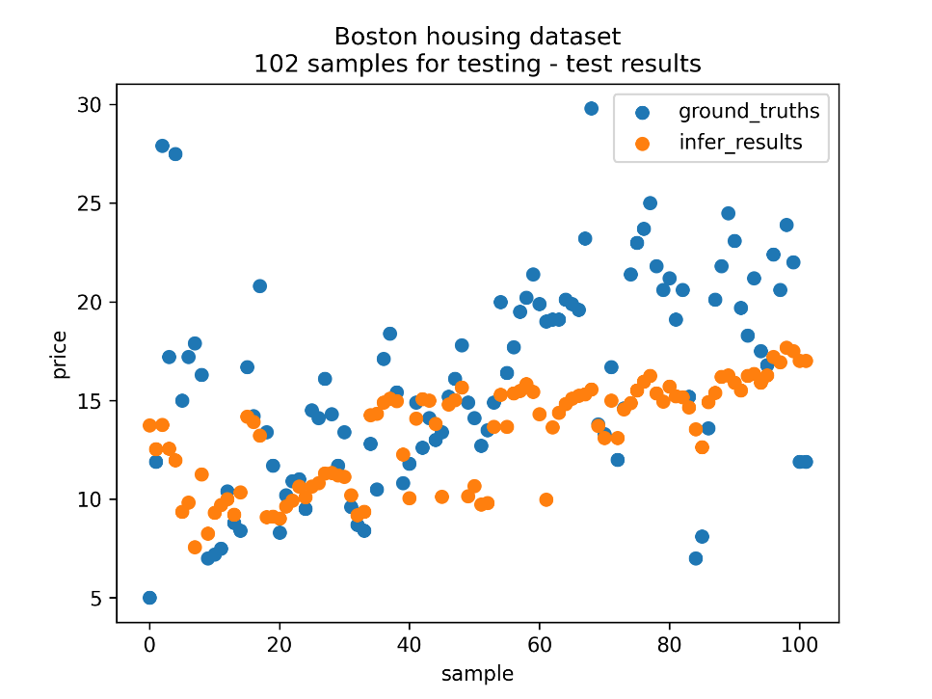
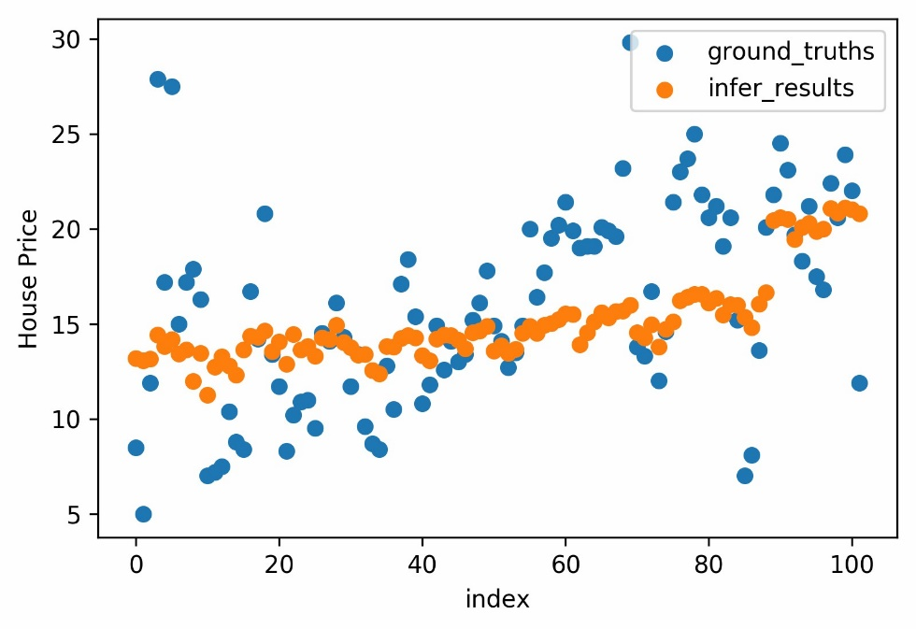
实验
训练损失
测试结果
使用paddle框架

